Slide 1


HEF-030 · MISSION 07 / 10
Espace mémoire et compromis temps-mémoire
Aller plus vite en utilisant plus de mémoire, ou économiser la mémoire en acceptant d'aller plus lentement.
Badge : Équilibriste
70 min · débutant
Notes:
Mission 7 — Espace mémoire et compromis temps-mémoire. Durée conseillée : 70 minutes. Guide : Sam. Annoncer la mission, le badge à gagner et le plan.

Slide 2
L'histoire
L'histoire
Le serveur de HashBox plante : « MemoryError ». Après avoir ajouté un cache géant pour accélérer les pages, Kodi a consommé toute la mémoire.
« Le temps et la mémoire sont deux ressources, dit Sam. Quand tu en gagnes sur l'une, tu en perds souvent sur l'autre. Il faut décider en connaissance de cause. »
Tu apprends à mesurer la complexité en espace et à arbitrer entre temps et mémoire.

Slide 3
À la fin, je serai capable de…
Ta mission
1
définir la complexité en espace
2
distinguer mémoire de l'entrée et mémoire supplémentaire
3
identifier des compromis temps-mémoire classiques
4
mesurer la mémoire d'une structure avec sys.getsizeof et tracemalloc
5
décider si un cache est une bonne idée
Notes:
Reprendre chaque point à voix haute.

Slide 4
Défi d'échauffement
Défi d'échauffement
Tu organises une fête et tu dois te souvenir de 100 allergies d'invités. Option A : tu les notes toutes sur une feuille (coûte du papier, mais lecture instantanée). Option B : tu les redemandes à chaque invité (aucun papier, mais beaucoup de temps). Dans quelles situations choisirais-tu A, ou B ?

Slide 5
La complexité en espace
Le concept
C'est la quantité de mémoire supplémentaire utilisée en fonction de n, sans compter l'entrée elle-même.
Algorithme | Mémoire supplémentaire
Somme d'une liste | O(1) (une variable)
Copie de liste | O(n)
Tri par insertion | O(1) (sur place)
Tri fusion | O(n)
Récursion de profondeur p | O(p) (la pile d'appels)
Fibonacci avec mémo | O(n)

Slide 6
Compromis classiques
Le concept
On gagne du temps en… | …au prix de la mémoire
gardant un ensemble pour tester la présence | O(n) mémoire
mémoïsant les résultats | O(nombre de sous-problèmes)
construisant un index | taille de l'index
précalculant une table | taille de la table
Dans l'autre sens, on économise de la mémoire en recalculant à la demande, en compressant, ou en traitant les données par flux (un morceau à la fois).

Slide 7
Flux et générateurs
Le concept
Plutôt que de charger un fichier de 10 Go en mémoire, on le lit ligne par ligne. En Python, un générateur produit les valeurs une à une.
def carres_liste(n):
return [i * i for i in range(n)] # n valeurs en mémoire
def carres_generateur(n):
for i in range(n):
yield i * i # une valeur à la fois
print(sum(carres_generateur(1000))) # même résultat, mémoire O(1)

Slide 8
Mesurer la mémoire
Le concept
import sys
print(sys.getsizeof([0] * 1000)) # taille de la liste elle-même
print(sys.getsizeof(set(range(1000))))
tracemalloc suit la mémoire utilisée par un bloc de code :
import tracemalloc
tracemalloc.start()
donnees = [i for i in range(100000)]
courant, pic = tracemalloc.get_traced_memory()
tracemalloc.stop()
print(courant // 1024, "Ko")

Slide 9
Mesurer la mémoire (suite)
Le concept
🧠 Astuce : avant d'ajouter un cache, demande « combien d'éléments au maximum, et combien d'octets chacun ? »

Slide 10
Exemple pas à pas
Exemple pas à pas
Problème : comparer la mémoire d'une liste et d'un générateur pour 1 million de valeurs.
import sys
liste = [i for i in range(1_000_000)]
gen = (i for i in range(1_000_000))
print("liste :", sys.getsizeof(liste) // 1024, "Ko")
print("générateur:", sys.getsizeof(gen), "octets")
print(sum(liste) == sum(i for i in range(1_000_000))) # même résultat
Observation : la liste occupe plusieurs mégaoctets (8 octets par référence au minimum, sans compter les entiers eux-mêmes) ; le générateur quelques centaines d'octets.
Le compromis : le générateur ne permet de lire les valeurs qu'une seule fois, dans l'ordre. La liste permet l'accès par indice et plusieurs parcours.

Slide 11
Exemple pas à pas (suite)
Exemple pas à pas
Cache avec borne : on limite la taille du cache pour contrôler la mémoire.
from functools import lru_cache
@lru_cache(maxsize=128)
def carre_couteux(n):
return n * n
for i in range(1000):
carre_couteux(i % 200)
print(carre_couteux.cache_info())

Slide 12
À toi, avec aide
À toi, avec aide
Écris deux versions de moyenne_fichier(lignes) où lignes est un itérable de textes contenant chacun un nombre :
une version qui construit d'abord la liste de tous les nombres ;
une version qui calcule la moyenne en un seul passage, avec 2 variables.
Compare la mémoire avec tracemalloc pour 200 000 lignes.

Slide 13
Indices progressifs
À toi, avec aide · réponse
Indice 1
La version flux garde seulement somme et compte.
Indice 2
Utilise (str(i) for i in range(200000)) comme source.
Indice 3
Compare le pic mémoire get_traced_memory()[1].
Notes:
Laisser les apprenants chercher avant de révéler cette réponse.

Slide 14
Réponse
À toi, avec aide · réponse
import tracemalloc
def moyenne_liste(lignes):
nombres = [float(l) for l in lignes]
return sum(nombres) / len(nombres)
def moyenne_flux(lignes):
somme, compte = 0.0, 0
for l in lignes:
somme += float(l)
compte += 1
return somme / compte
def pic(f):
tracemalloc.start()
f((str(i) for i in range(200000)))
_, p = tracemalloc.get_traced_memory()
tracemalloc.stop()
return p // 1024
Notes:
Laisser les apprenants chercher avant de révéler cette réponse.

Slide 15
Réponse (suite)
À toi, avec aide · réponse
print("liste:", pic(moyenne_liste), "Ko ; flux:", pic(moyenne_flux), "Ko")
La version flux est en O(1) mémoire ; la liste en O(n).
Notes:
Laisser les apprenants chercher avant de révéler cette réponse.

Slide 16
À toi, en solo
À toi, en solo
Table de précalcul. Tu dois répondre très vite à 100 000 questions « combien y a-t-il d'entiers premiers inférieurs ou égaux à x ? » pour x ≤ 100 000.
Version sans précalcul : compter à chaque question.
Version avec précalcul : une table construite une fois.
Compare le temps et la mémoire. Quand le précalcul est-il justifié ?

Slide 17
Pistes de correction
À toi, en solo · réponse
import time, random
N = 100_000
def est_premier(n):
if n < 2:
return False
i = 2
while i * i <= n:
if n % i == 0:
return False
i += 1
return True
def sans_precalcul(x):
return sum(1 for k in range(2, x + 1) if est_premier(k))
# crible d'Ératosthène + table cumulée
crible = [True] * (N + 1)
Notes:
Laisser les apprenants chercher avant de révéler cette réponse.

Slide 18
Pistes de correction (suite)
À toi, en solo · réponse
crible[0] = crible[1] = False
for i in range(2, int(N ** 0.5) + 1):
if crible[i]:
for j in range(i * i, N + 1, i):
crible[j] = False
cumul, c = [0] * (N + 1), 0
for k in range(N + 1):
c += crible[k]
cumul[k] = c
assert all(sans_precalcul(x) == cumul[x] for x in (10, 100, 1000))
t = time.perf_counter()
for _ in range(100000):
cumul[random.randint(0, N)]
print(round(time.perf_counter() - t, 4), "s pour 100 000 questions ; table de", N
+ 1, "entiers")
Notes:
Laisser les apprenants chercher avant de révéler cette réponse.

Slide 19
Pistes de correction (suite)
À toi, en solo · réponse
Le précalcul coûte O(N log log N) une fois et O(N) mémoire, puis chaque réponse est O(1). Justifié dès qu'il y a beaucoup de questions sur une plage bornée.
Notes:
Laisser les apprenants chercher avant de révéler cette réponse.

Slide 20
Pièges classiques
Pièges classiques
Piège | Pourquoi c'est un problème | Comment l'éviter
Cache sans limite | La mémoire grossit jusqu'au plantage | Borner la taille (lru_cache(maxsize=…))
Charger tout en mémoire | MemoryError sur les gros fichiers | Lire par flux
Ignorer la pile d'appels | Récursion profonde = mémoire et RecursionError | Utiliser une boucle
Optimiser la mémoire sans besoin | Code plus complexe pour rien | Mesurer d'abord

Slide 21
Mini-boss
Mini-boss
Le cache de HashBox. La page de profil appelle calculer_stats(membre_id) (coûteux : simulé par un calcul de 5 ms). 50 000 membres, mais 80 % des requêtes concernent 500 membres populaires.
Écris la fonction sans cache et mesure 2 000 requêtes générées selon cette répartition.
Ajoute lru_cache avec maxsize = 100, 500, 5 000.
Mesure temps total et mémoire pour chaque taille.
Recommande une taille de cache avec une justification chiffrée.

Slide 22
Pistes de correction
Mini-boss · réponse
import random, time
from functools import lru_cache
random.seed(1)
populaires = list(range(500))
requetes = [random.choice(populaires) if random.random() < 0.8 else random.randint
(500, 49999) for _ in range(2000)]
def calculer_stats(i):
time.sleep(0.0005) # simule 0,5 ms (réduit pour que l'exercice reste c
ourt)
return i * 2
def executer(f):
t = time.perf_counter()
for r in requetes:
f(r)
return time.perf_counter() - t
Notes:
Laisser les apprenants chercher avant de révéler cette réponse.

Slide 23
Pistes de correction (suite)
Mini-boss · réponse
print("sans cache :", round(executer(calculer_stats), 2), "s")
for taille in (100, 500, 5000):
cache = lru_cache(maxsize=taille)(calculer_stats)
print(taille, round(executer(cache), 2), "s", cache.cache_info().hits, "succès
")
Recommandation attendue : ~500 à 1 000 entrées capturent presque tous les gains ; 5 000 consomme plus de mémoire pour un gain marginal.
Notes:
Laisser les apprenants chercher avant de révéler cette réponse.

Slide 24
Quiz éclair
Quiz éclair
1. La complexité en espace mesure :
  A. la mémoire supplémentaire utilisée
  B. le temps d'exécution
  C. le nombre de lignes
2. Un générateur permet de :
  A. trier plus vite
  B. produire des valeurs une à une sans tout stocker
  C. accéder par indice
3. Un cache sans limite risque de :
  A. ralentir le processeur
Notes:
Faire répondre à main levée avant de passer aux réponses.

Slide 25
Quiz éclair (suite)
Quiz éclair
  B. effacer les données
  C. consommer toute la mémoire
4. 🔁 Révision mission 06 : Le tri fusion utilise une mémoire supplémentaire de :
  A. O(n)
  B. O(1)
  C. O(n²)
5. 🔁 Révision mission 05 : x in ensemble coûte en moyenne :
  A. O(n)
  B. O(1)
  C. O(n²)
Notes:
Faire répondre à main levée avant de passer aux réponses.

Slide 26
Réponses
Quiz éclair · réponse
A.
B.
C.
A.
B.
Notes:
Laisser les apprenants chercher avant de révéler cette réponse.

Slide 27
Je réfléchis
Je réfléchis
Dans ta vie, où as-tu « précalculé » quelque chose pour gagner du temps plus tard ?
Quel serait un bon critère pour décider qu'un cache vaut la mémoire qu'il coûte ?

Slide 28
À retenir
À retenir
1
Complexité en espace = mémoire supplémentaire selon n.
2
Le temps et la mémoire s'échangent souvent.
3
Flux et générateurs économisent la mémoire.
4
Un cache doit être borné.
5
On mesure avant d'optimiser.
Notes:
Reprendre chaque point à voix haute.

Slide 29
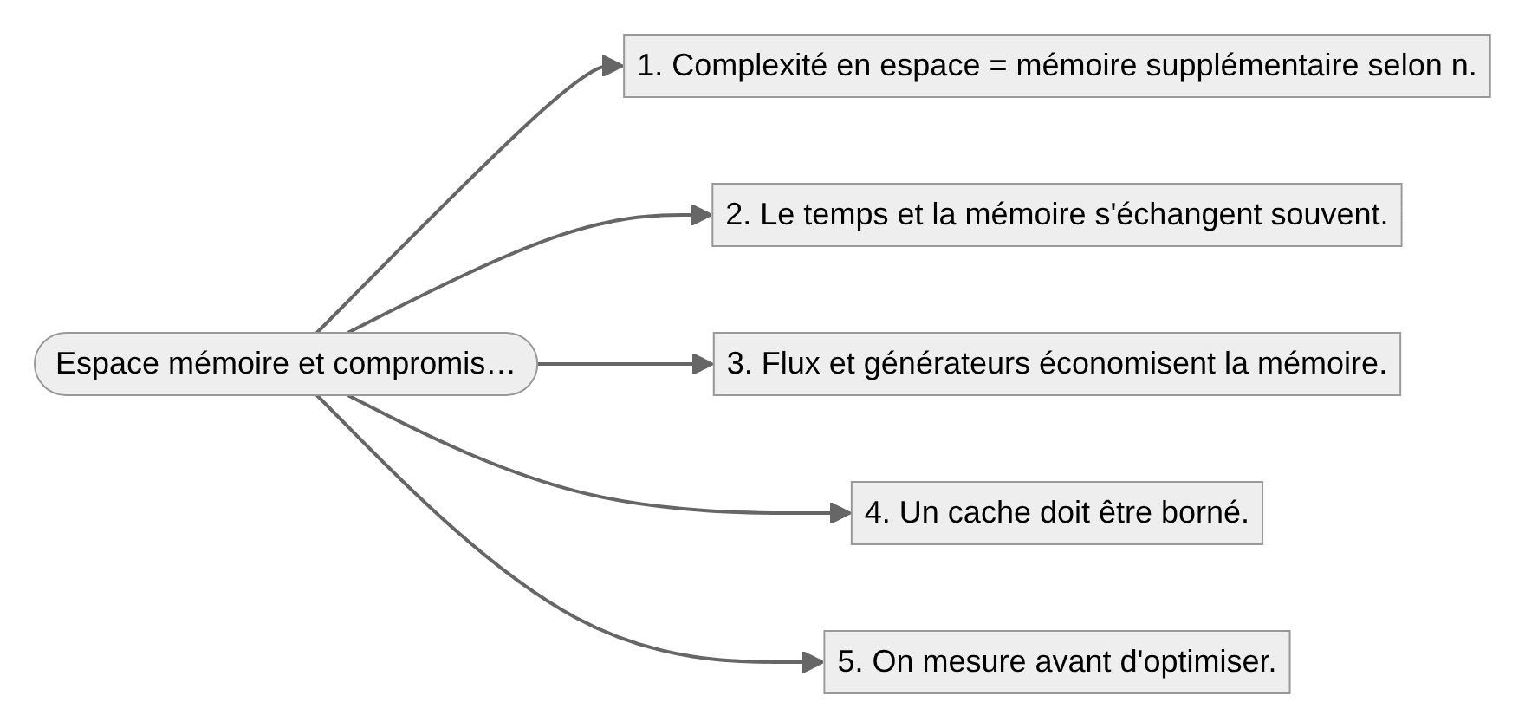
Le schéma de la mission
À retenir
Notes:
Relier les cinq idées au schéma.

Slide 30
MISSION ACCOMPLIE
+100 XP
Badge débloqué : Équilibriste
Prochaine mission : Mesurer pour de vrai
Notes:
Récapituler les points clés, féliciter, annoncer la suite.

